Slide 1
Фоторепортаж
МКВСОУ ВСОШ города Аши
2013 год

Slide 2
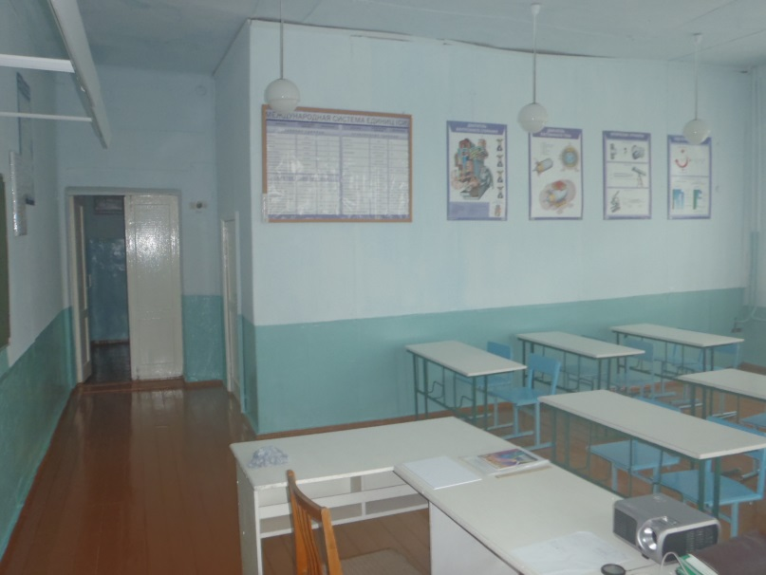
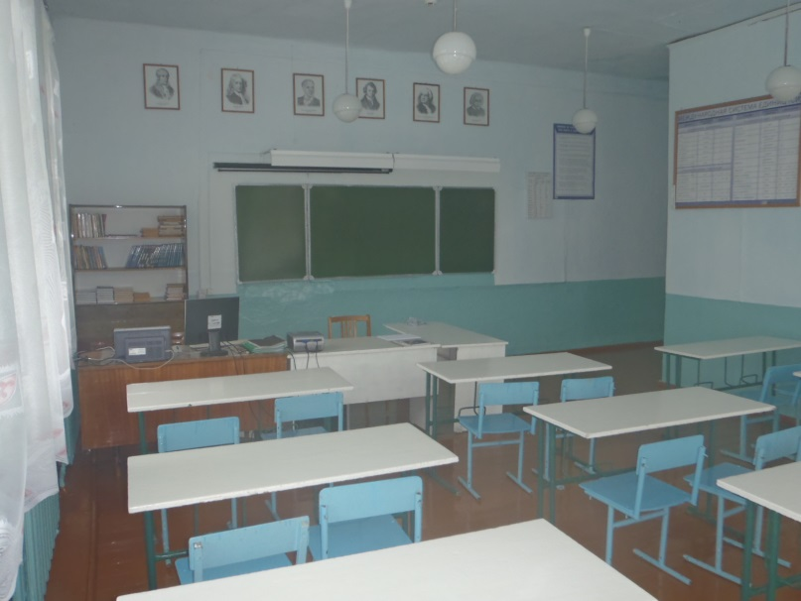
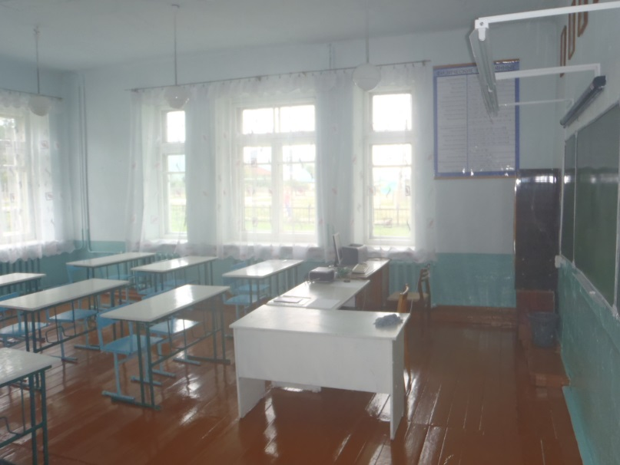
Кабинет физики (№ 6)
Покраска панелей и пола;
установка дополнительного освещения над классной доской

Slide 3
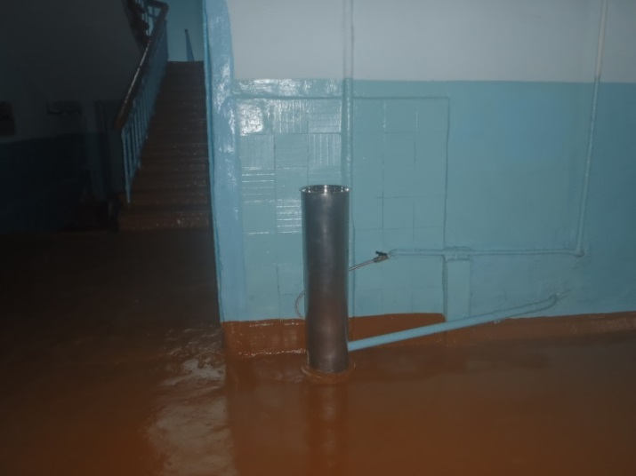
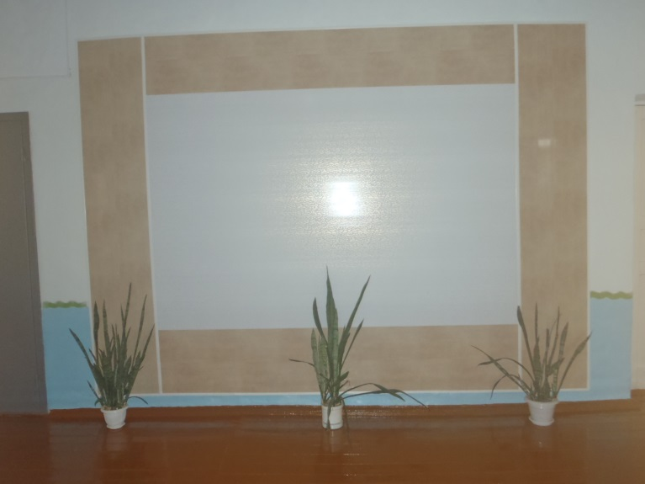
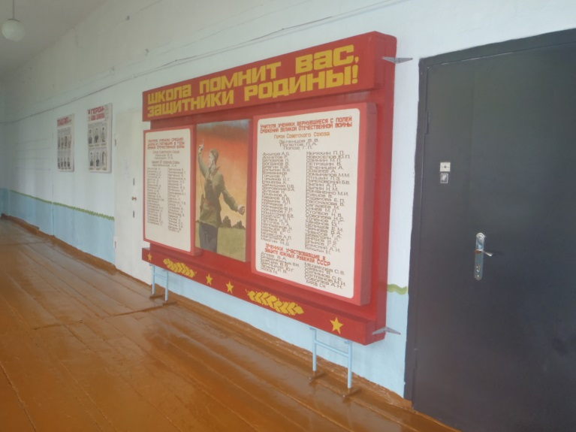
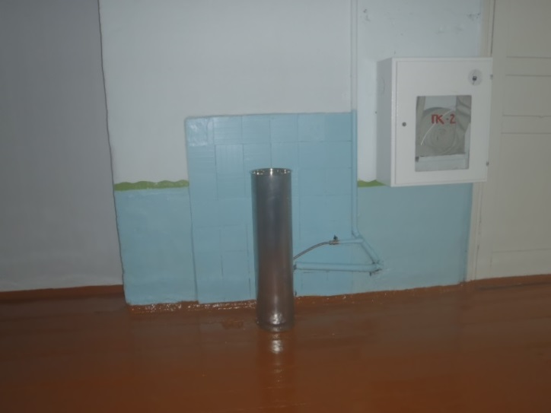
Питьевой фонтанчик
на 1 этаже
Информационный стенд
Питьевой фонтанчик на 2 этаже
Стенд возле музея

Slide 4
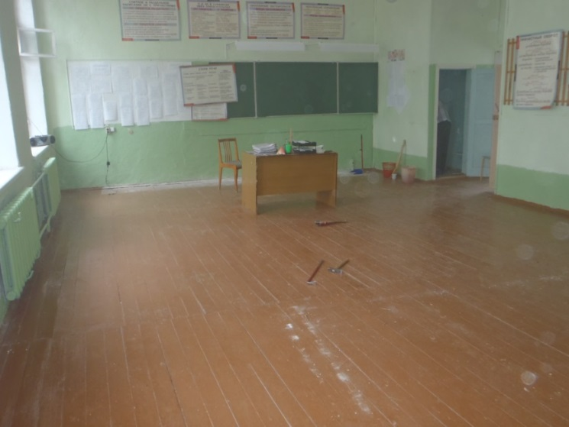
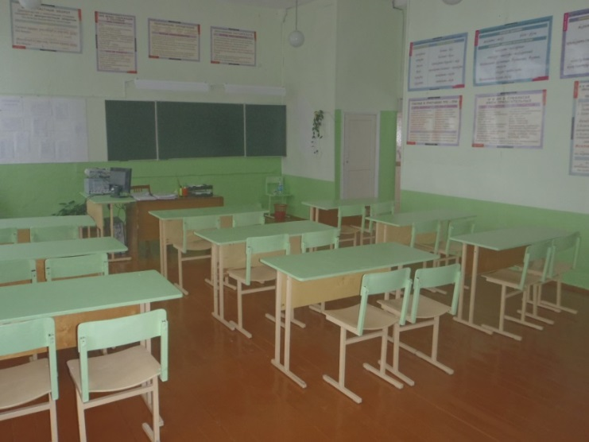
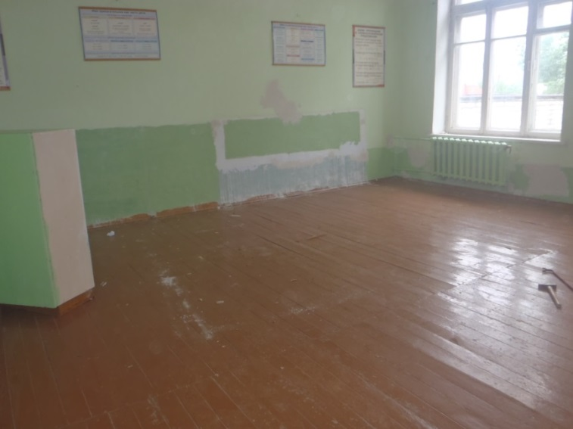
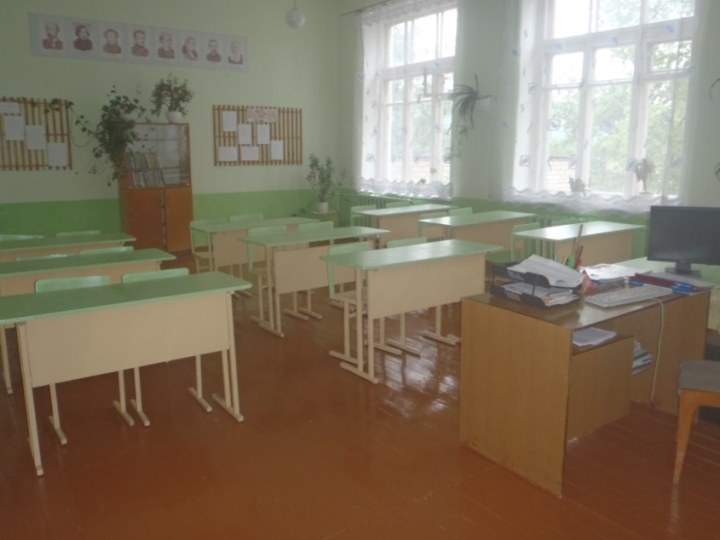
Кабинет русского языка и
литературы (№ 29)
Было Стало
Покраска стен, панелей, пола;
монтаж дополнительного освещения над классной доской;
размещение наглядных пособий

Slide 5
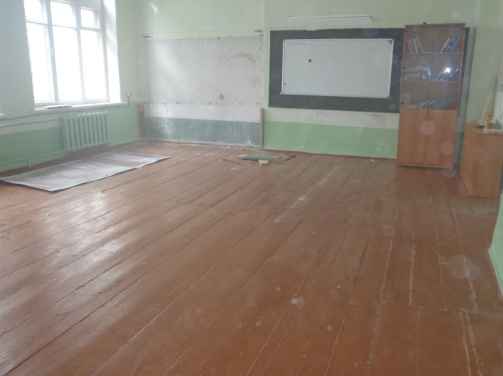
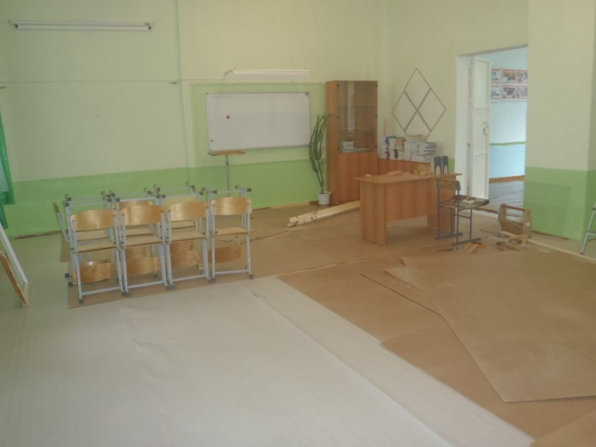
Кабинет истории
(№ 32)
Было Стало

Slide 6
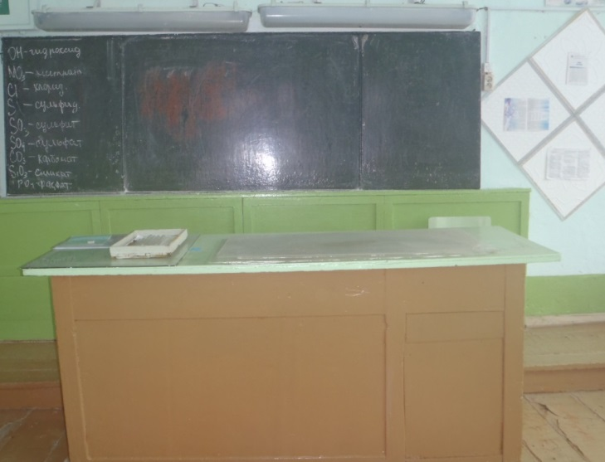
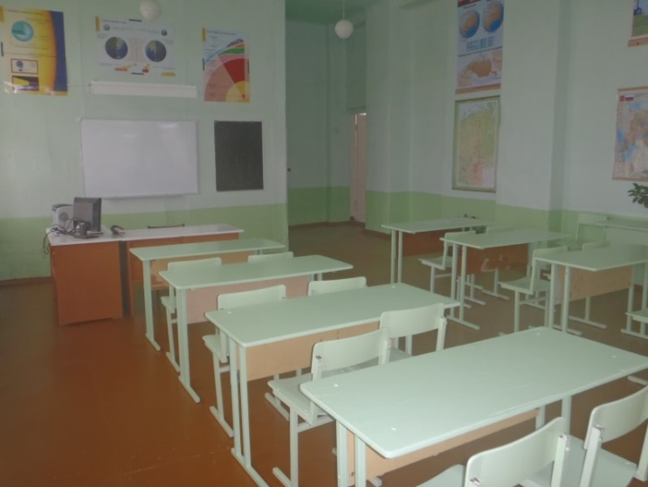
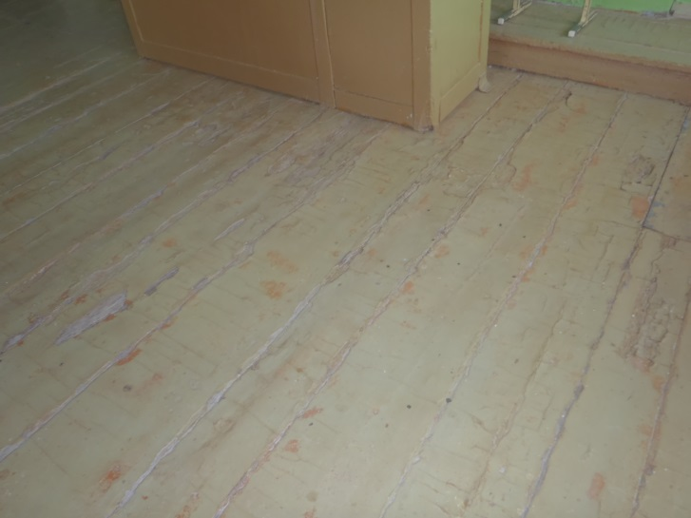
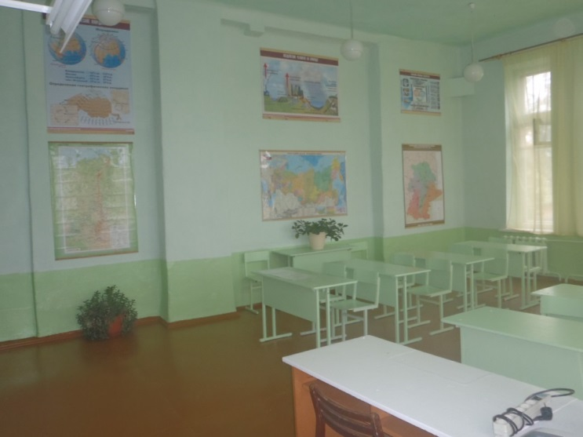
Покраска стен, панелей;
Покрытие пола листами ДВП и покраска;
монтаж дополнительного освещения над классной доской;
размещение наглядных пособий;
ремонт лаборантской;
приобретение штор.
Кабинет географии
(№ 33)
Было Стало

Slide 7
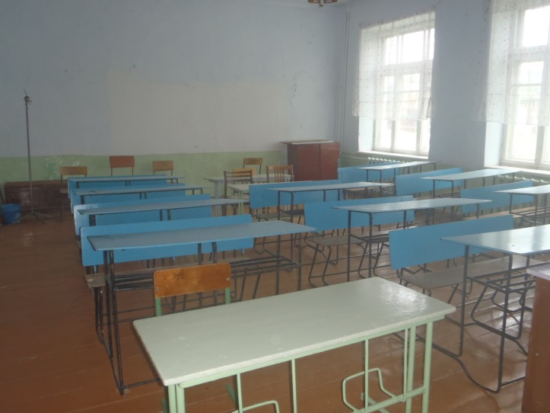
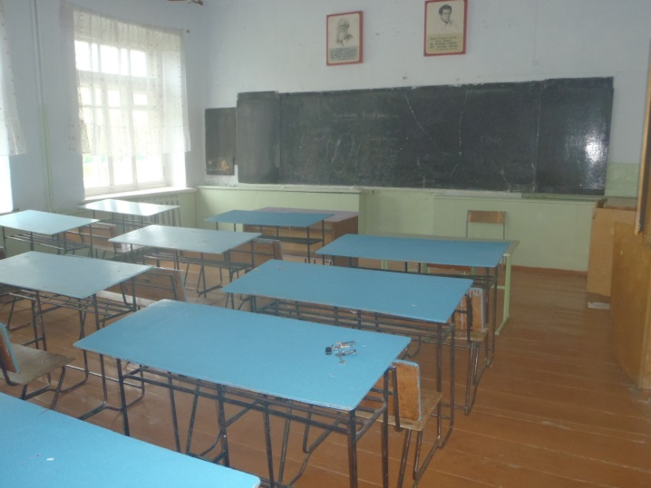
Актовый зал
(№ 34)
Было Стало

